Slide 4
*
4 755 + 2 368 = ?
7 123
7 133
7 132
7 122

Slide 5
*
9 871 – 685 = ?
9 185
9 186
9 175
9 165

Slide 6
*
356 x 2 = ?
711
714
712
713

Slide 7
*
768 : 4 = ?
191
192
190
193

Slide 11
1
Tính
9 phút 12 giây + 3 phút 38 giây
7 giờ 15 phút – 2 giờ 30 phút
= 6 giờ 75 phút – 2 giờ 30 phút
= 4 giờ 45 phút
= 12 phút 50 giây
2 tuần 5 ngày x 7
9 năm 4 tháng : 8
= 8 năm 16 tháng : 8
= 1 năm 2 tháng
= 19 tuần

Slide 12
2
Số?
$$\frac{20}{3}$$
a) 24 km/h = m/s
?
57,5
?
b) 207 km/h = m/s

Slide 13
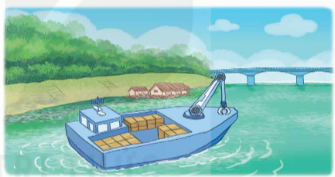
3
Bến B cách bến A 115 km. Một chiếc tàu đi từ bến A đến bến B với vận tốc 22 km/h. Hỏi sau khi khởi hành 3 giờ 30 phút, tàu còn cách bến B bao nhiêu ki-lô-mét?
Bài giải
3 giờ 30 phút = 3,5 giờ
Sau khi khởi hành 3 giờ 30 phút, con tàu đã đi được quãng đường là:
22 X 3,5 = 77 (km)
Con tàu còn cách bến B số ki-lô-mét là:
115 - 77 = 38 (km)
Đáp số: 38 km.

Slide 15
4
Chọn câu trả lời đúng.
Một đoàn tàu hỏa dài 200 m bắt đầu vào đường hầm. Vậy sau bao lâu thì đuôi tàu chui hoàn toàn vào đường hầm, biết tàu đi với vận tốc 20 m/s?
A. 12 giây B. 10 giây C. 4 giây

Slide 16
DẶN DÒ
- Xem lại bài học hôm nay
Chuẩn bị: bài học tiếp theo

Slide 17
LỜI CẢM ƠN
Chân thành cảm ơn quý thầy cô đã sử dụng tài liệu. Mong quý thầy cô sử dụng tài liệu nội bộ và không chia sẻ đi các trang mạng xã hội nhé!
Mong rằng tài liệu này sẽ giúp quý thầy cô gặt hái được nhiều thành công trong sự nghiệp trồng người.
Trong quá trình soạn bài có lỗi nào mong quý thầy cô phản hồi lại Zalo hoặc FB giúp em.
Zalo duy nhất của em: 0972.115.126 (Hương Thảo). Các nick khác ngoài nick này đều là giả mạo.
Facebook: https://www.facebook.com/huongthaoGADT

